Slide 1


Registry
VY_32_INOVACE_CIT_14

Slide 2
Princip registru
Registr je krátkodobá paměť, která slouží k uchování určitého
počtu bitů
Registry dělíme na
paměťové – s hodinovým pulsem se data na vstupech
zapíšou na výstupy
posuvné – vložená data se s hodinovými pulsy posouvají
kruhové - výstup je spojen se vstupem – data v registru
obíhají

Slide 3
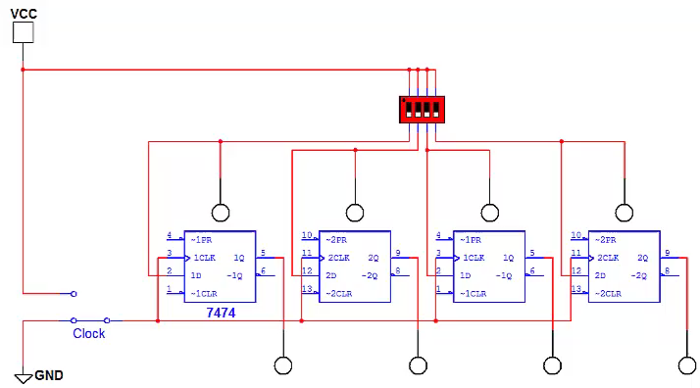
Simulace paměťového registru

Slide 4
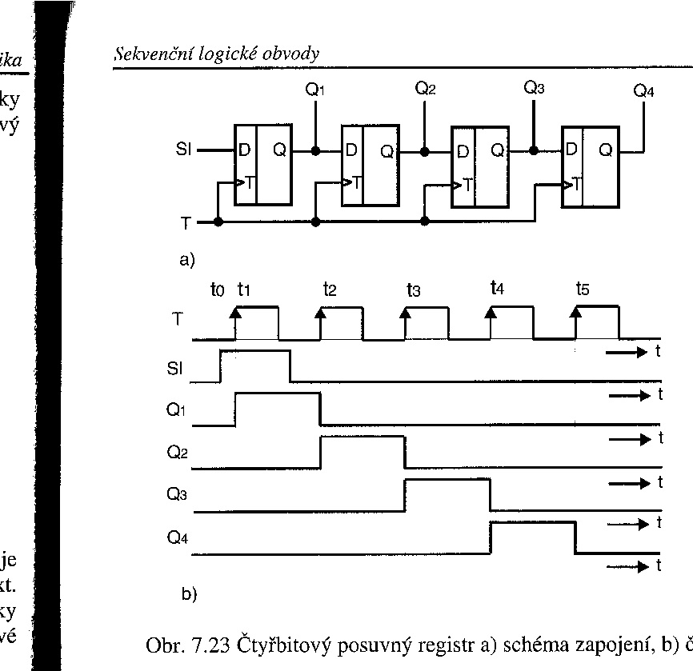
Posuvný registr z D

Slide 5
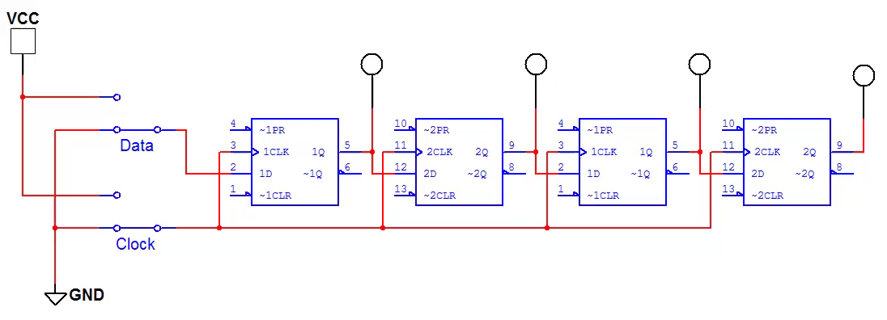
Simulace posuvného registru z D

Slide 6
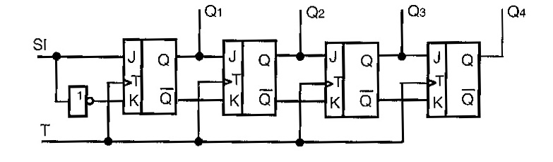
Posuvný registr z JK
výstupy Q jsou spojeny se vstupy J následujícího obvodu
výstupy Q jsou spojeny se vstupy K následujícího obvodu
sériový vstup je spojen se vstupem J a přes invertor se
vstupem K

Slide 7
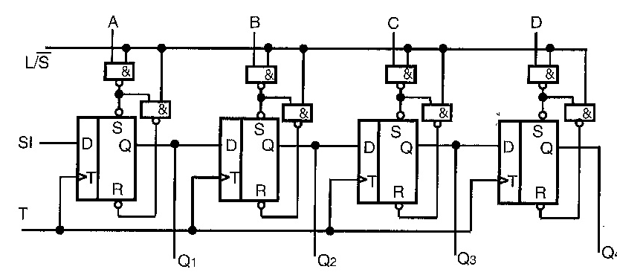
Registr s paralelním vstupem
L/S v úrovni log 1 – paralelní zápis dat do obvodu
L/S v úrovni log 0 – taktovacím vstupem se data posouvají na výstup

Slide 8
Zdroje
ANTOŠOVÁ, Marcela a Vratislav DAVÍDEK. Číslicová technika. 4. aktualiz. vyd. České Budějovice: Kopp, 2009, 305 s. ISBN 978-80-7232-394-4.
NATIONAL INSTRUMENTS CORPORATION. NI Circuit Design Suite Version 10.0 [software]. [Přístup 26.1.2013]. Dostupné z http://www.ni.com. Minimální požadavky na systém: Windows 2000 Service Pack 3 or later, or Windows XP, Pentium 4 class or equivalent, 512 MB RAM, 1,5 GB of free hard disk space.
© Ing. Jaroslav Chlubný

